Slide 1
AR檔案製作 1 aurasma (HP Reveal)

Slide 2
步驟 1.搜尋關鍵字”aurasma”

Slide 3
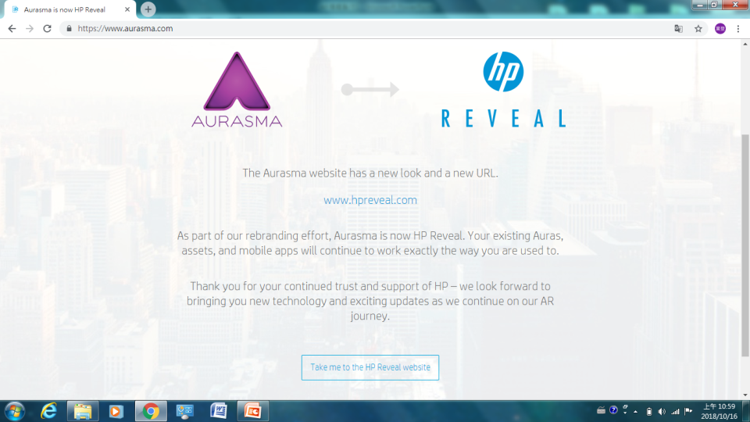
步驟2.1進入aurasma(HP Reveal)網站。

Slide 4
步驟2.2進入aurasma(HP Reveal)網站。

Slide 5
步驟2.3進入aurasma(HP Reveal)網站。

Slide 6
步驟 3. sign up建立新帳號，輸入帳號、Email 、自己設定的密碼。

Slide 7
步驟4.進入自己專屬的網頁，點選”Create New Aura”建一新的AR檔案。

Slide 8
步驟.5點選框內+號，加入一張驅動圖片(Trigger)，此張圖片將成為我們驅動AR影像的開關。

Slide 9
步驟6.點選 Browse選擇一張主題相關圖片並命名name，圖片要清晰可辨識。

Slide 10
步驟7.選擇完後，記得要點Save鍵存檔完成此驅動圖片Trigger。

Slide 11
步驟8.出現驅動圖片Trigger ，點選next鍵進入下一頁面。

Slide 12
步驟9.點選+號，以便編輯下一疊層 Overlays。

Slide 13
步驟10.出現影片選擇視窗，選擇一段相關影片作為Overlays ，以mp4為佳 。

Slide 14
步驟11.影片匯入， 命名name後， 按Save鍵。

Slide 15
步驟12.影片匯入後，可調整影片的大小及位置， 調整好後按save鍵。

Slide 16
步驟13.完成存檔後，按next 。

Slide 17
步驟14.此時按unshare或close。

Slide 18
步驟15.出現my auras的畫面，點選trigger圖片，此時圖片處於private狀態，接著按edit鍵。

Slide 19
步驟16.按next。

Slide 20
步驟17.再按next。

Slide 21
步驟18.按Share鍵，讓檔案成為分享狀態。

Slide 22
步驟19.頁面上方出現綠色的儲存成功視窗，顯示檔案儲存並分享成功，此時圖片處於public狀態，將可使用手機app觀看AR影像。

Slide 23
手機操作AR影像

Slide 24
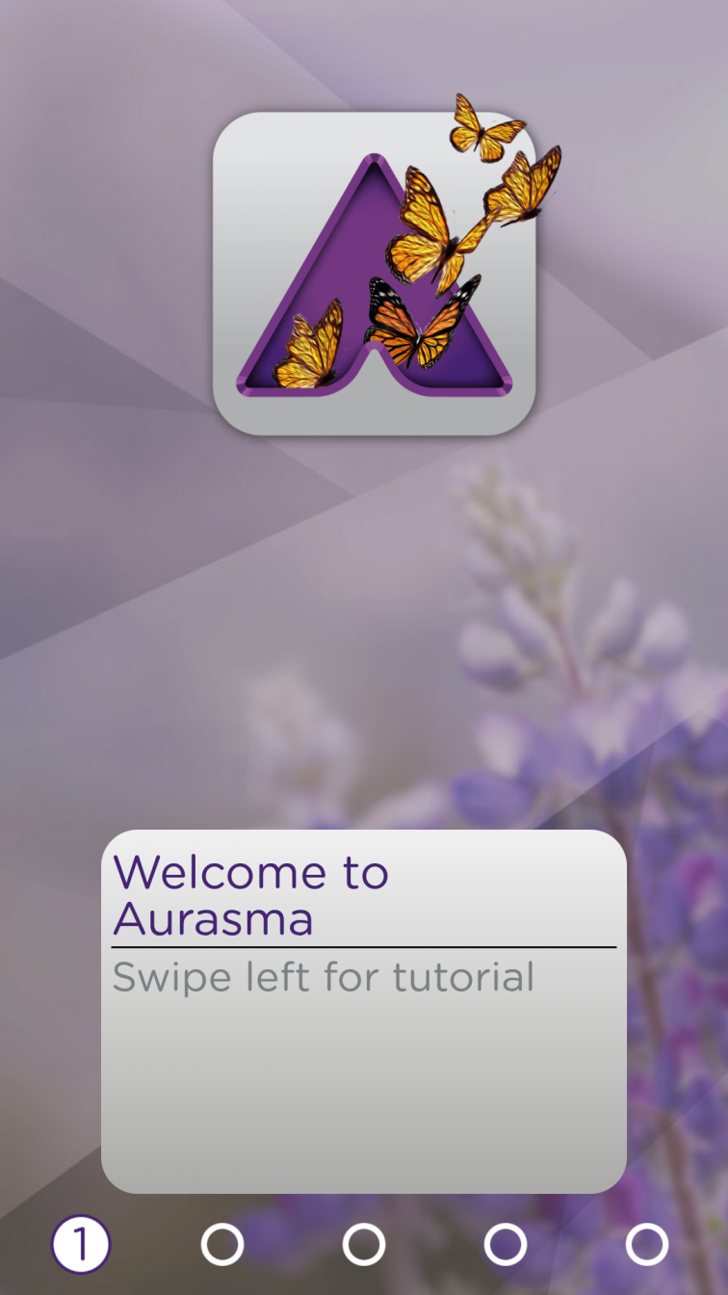
步驟1. 在手機鍵入aurasma搜尋app軟體下載安裝。

Slide 25
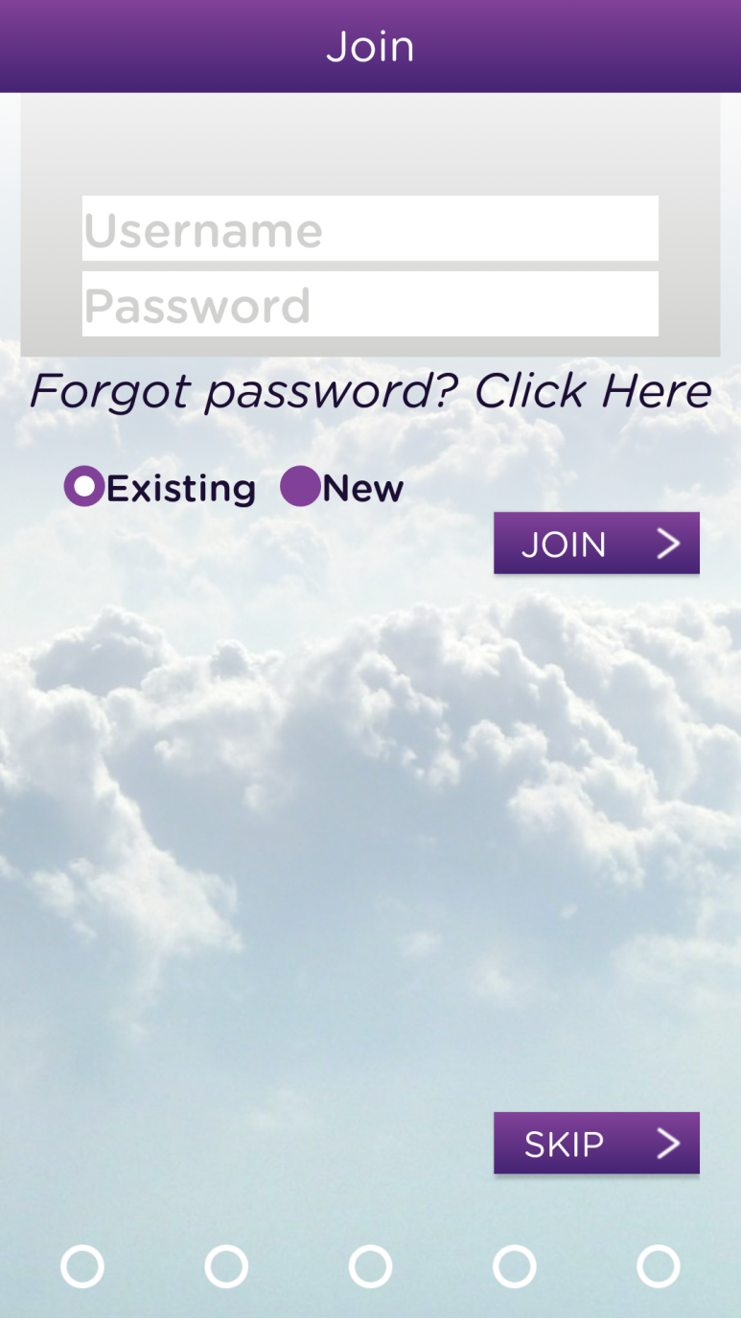
步驟2. sing up 建立自己的 帳號Username密碼Password

Slide 26
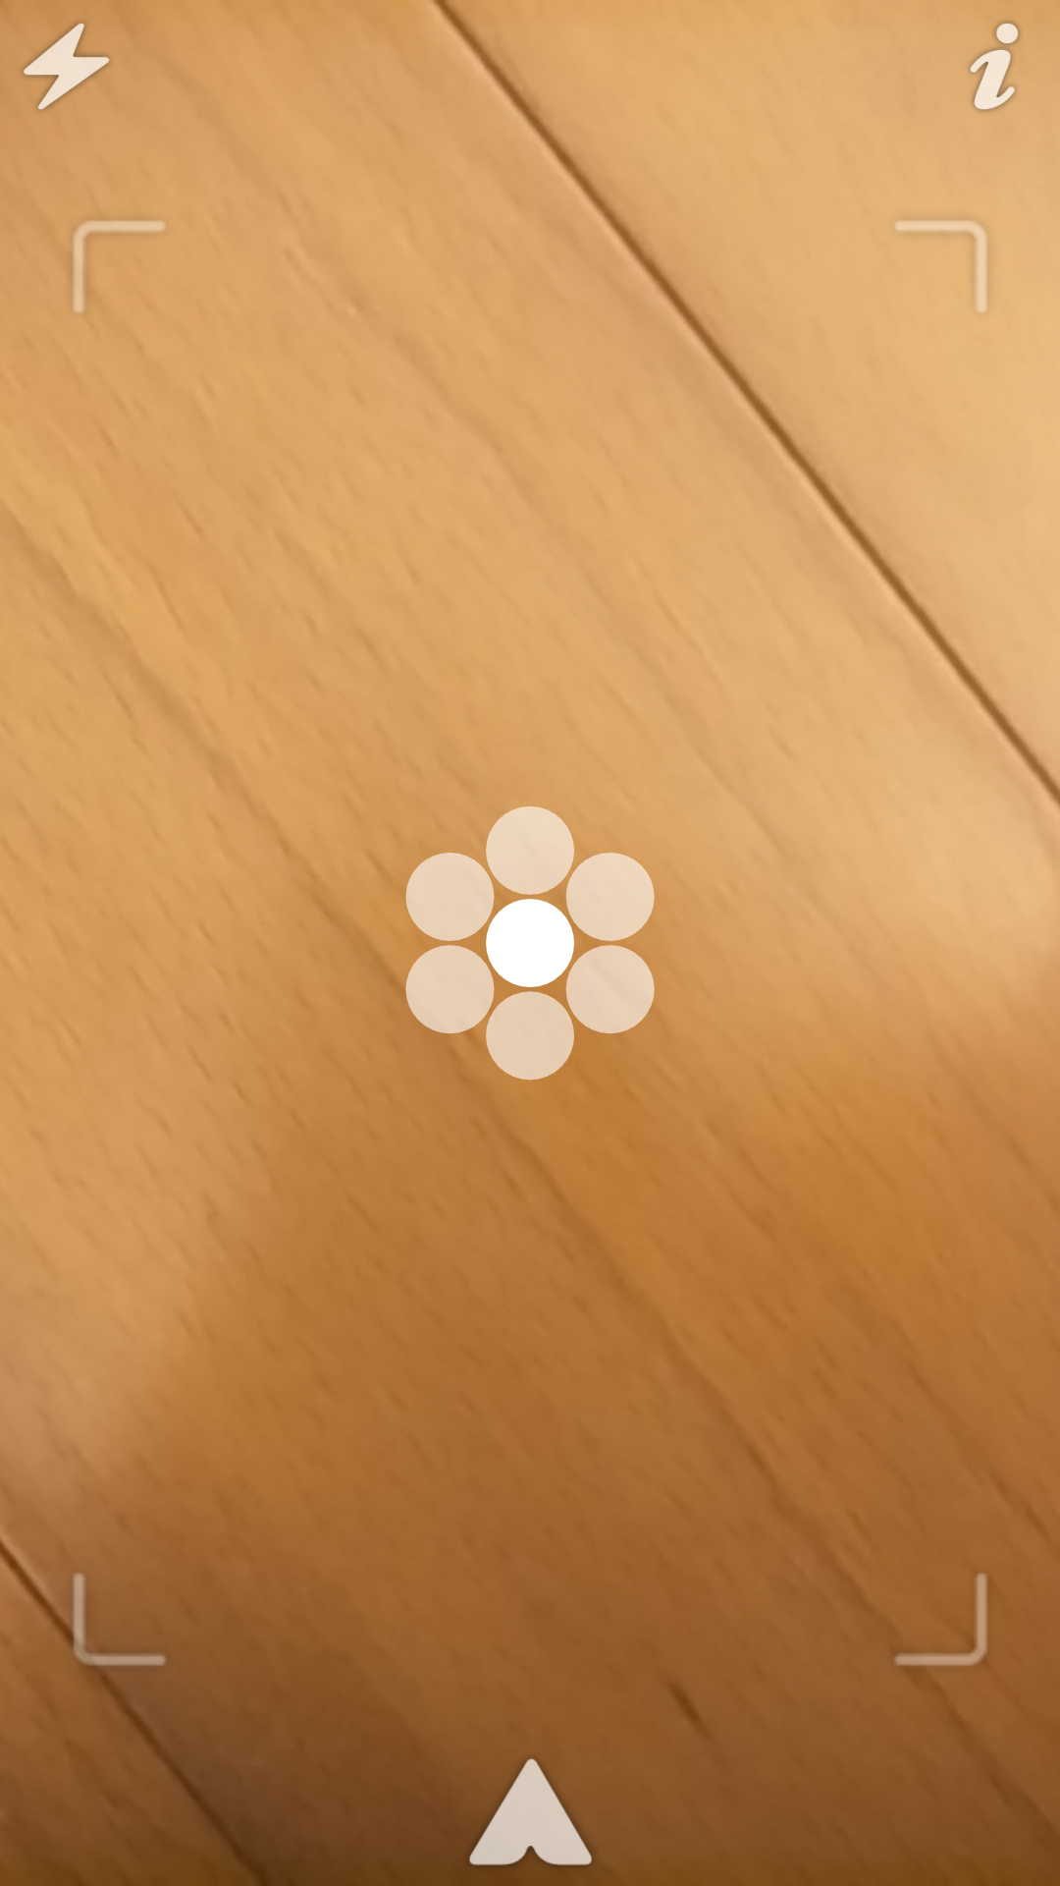
步驟 3.安裝完成後，點選arusma軟體進入系統，點選小三角。

Slide 27
步驟4. 進入Explore狀態，點選放大鏡搜尋。

Slide 28
步驟5. 進入Search狀態，鍵入製作者的帳號後按放大鏡搜尋，如範例 jyd。

Slide 29
步驟6. 進入範例 JYD並點選JYD’s Public Auars 。

Slide 30
步驟7. 進入 JYD’s Public Auars， 點選FOLLOWING(FOLLO…) 狀態。之後點選下方偵測鍵。

Slide 31
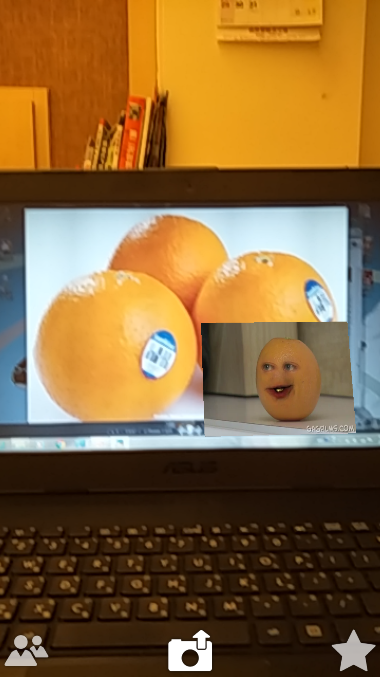
步驟8. 進入偵測系統畫面，對準所要搜尋主題的驅動圖片Trigger 掃瞄，即可開啟相關AR影像。

